Slide 1
Річний звіт Екоклубу
2016

Slide 2
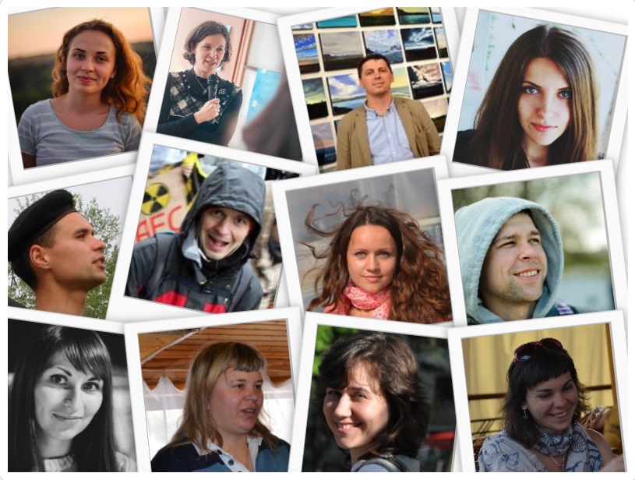
Наша команда
11 працівників
Понад 20 000 поширених інфоматеріалів
20 членів
9 волонтерів
Понад 1500 онлайн-підписників!
10 проектів
300 кг зібраних батарейок!
30 тепловізійних зйомок
2 000 людей

Slide 3
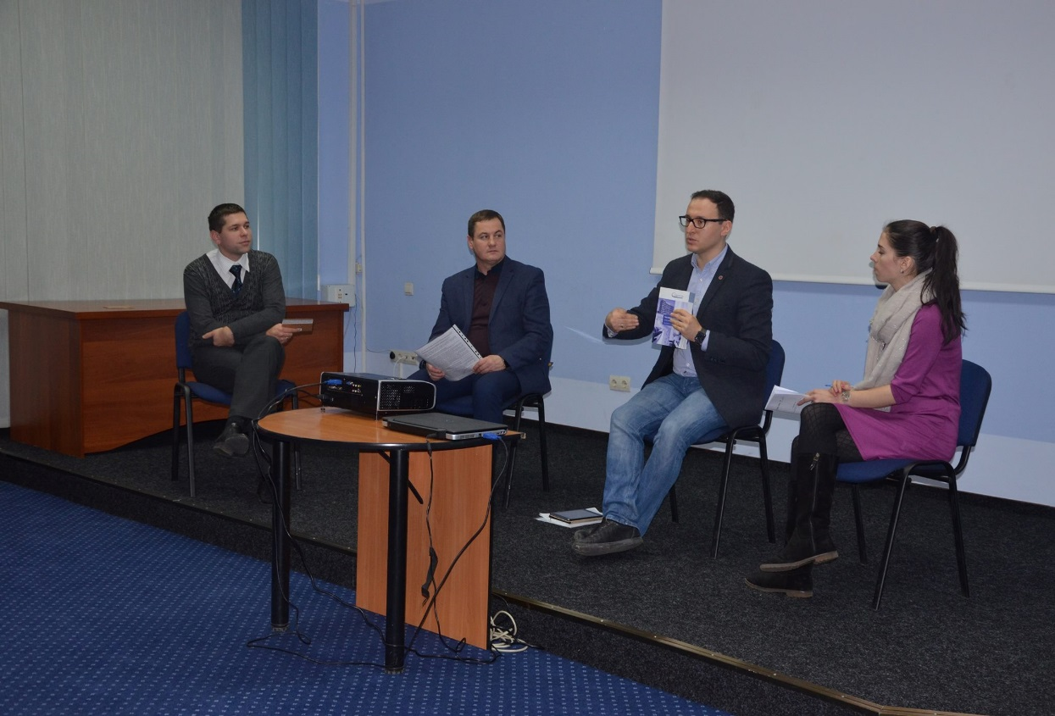
Енергоефективність - Аналітика
Громадські вимоги до обласної програми енергоефективності Рівненщини 2016-2020рр.
Форум з енергоефективності у Рівному - понад 60 учасників.
ПДСЕР Рівного до 2020 р. – випущено серію інфографік, аналітична записка.
Участь у Громадській раді при Держенергоефективності.
Notes:
Форум з енергоефективності у Рівному – понад 60 присутніх, 2 депутати ВРУ, експертка Опори, НЕЦУ – на ньому були присутні активні рівняни, голови ОСББ, представники місцевого бізнесу, чиновники, депутати Верховної Ради, а також експерти з енергоефективності. Під час були презентовані громадські вимоги до Обласної програми з енергоефективності Рівненщини на 2016-2020 рр та аналіз ПДСЕР.

Slide 4
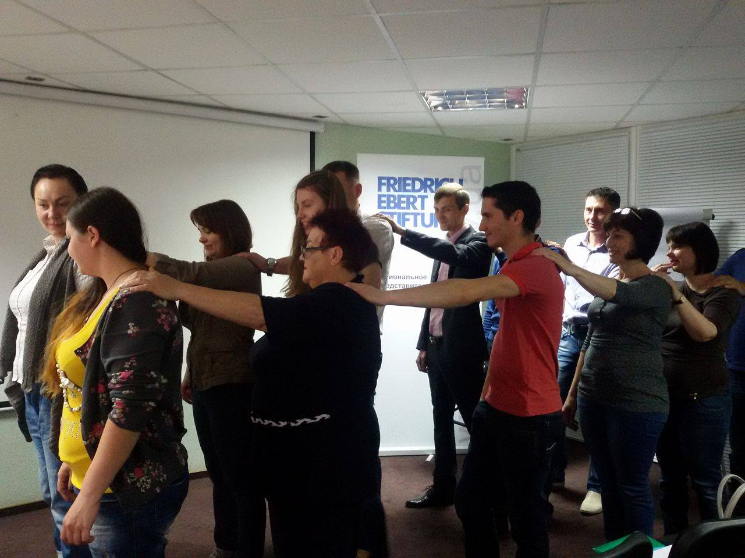
Енергоефективність - Навчання
Розповсюджено понад 2000 листівок про ЕСКО. ЕСКО дозволяє оплачувати енергоефективні заходи за рахунок майбутньої економії.
3 тренінги по ЕСКО для енергоменеджерів Полтавської, Миколаївської, Хмельницької обл. – близько 80 осіб.
Допомога Одесі у створенні Револьверного фонду – механізму поворотної допомоги, що фінансує заходи з енергоефективності.
Співорганізація тренінгу по енергетичних кооперативах, що дозволяють отримувати прибуток на енергоефективності.
Прес-тур для рівненських ЗМІ до Здолбунова.

Slide 5
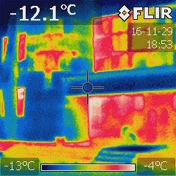
Тепловізійна зйомка
Аналіз теплоспоживання 10 рівненських шкіл.
Проведення 30 тепловізійних зйомок для бюджетних закладів та приватних помешкань.
Аналіз тепловізійних фото та рекомендації з поліпшення енергоефективності.
Виставки плакатів.

Slide 6

ОСББ
3 тижні інфоточка "Твій будинок - твої правила!" надавала матеріали та консультації в питаннях ОСББ.
5 лекцій для ОСББ з експертами.
Консультаційна допомога у створенні 23 ОСББ!
До інфокампанії залучено 34 волонтера!
У 96 будинків поширено 10 000 листівок про ОСББ.
4 професійні енергоаудити для рівненських ОСББ.

Slide 7

Зміни клімату
Головування в Українській кліматичній мережі.
Участь у тренінгу «Енергетична безпека та врядування в контексті КОП21» Секретаріату енергетичної хартії.
Участь у кліматичних переговорах СОР22 у Марокко.
Просвітницька діяльність: лекції, інформаційні матеріали, дописи у соціальних мережах.

Slide 8
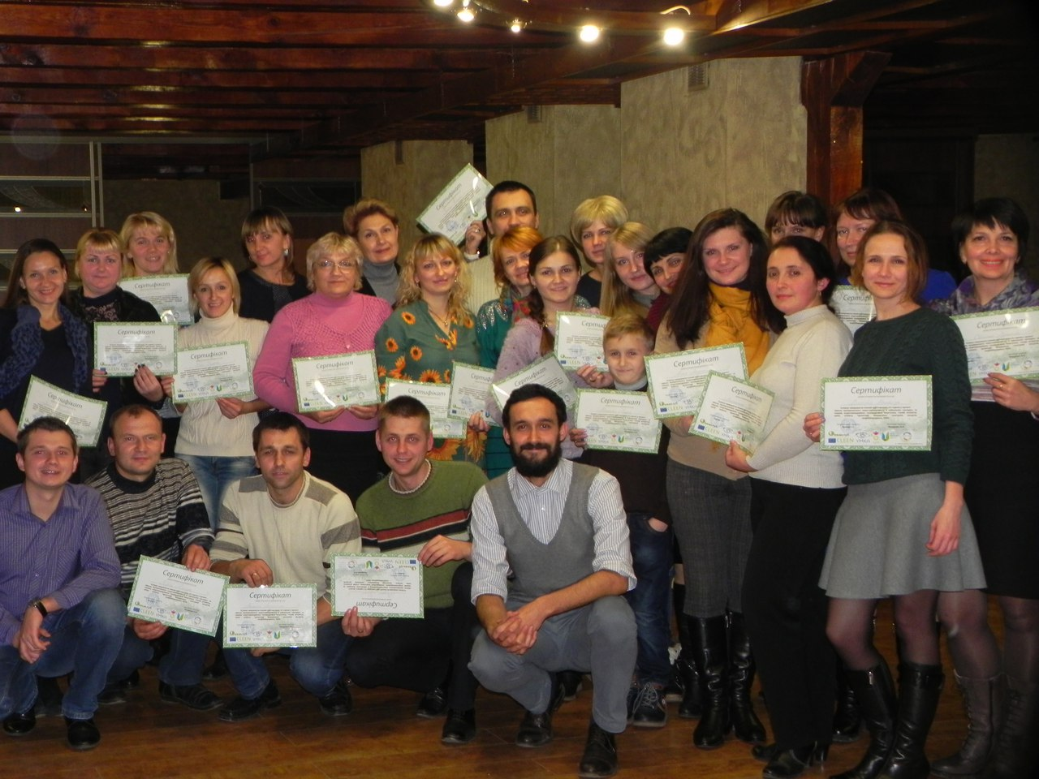
Підтримка місцевих ГО – CLEEN (1)
CLEEN (Енергоефективність: створення коаліцій на місцях) – cleenet.org
6 організацій = 60 000 євро на втілення проектів.
Розробка навчального онлайн-курсу для активістів, тестувальника.
Підтримка проектів учасників (консультації, вебінари, звітність, проектний менеджмент, стратегічне планування, комунікація).

Slide 9

Підтримка місцевих ГО – CLEEN (2)
Екосфера (Ужгород) – аналіз даних про енергоспоживання шкіл Закарпатської області; участь в розробці ПДСЕР Ужгорода; внесення системи енергоменеджменту до міської програми енергоефективності 2016-2017р.
Хмельницький молодіжний клуб розвитку – 3 прес-конференції; «Школа муніципального енергоменеджменту»; 8 сесій для 25 шкіл з енерргозбереження; еко-фестиваль «Green Fest»; опитування та аналіз відповідей 1000 респондентів щодо енергоефективності.
ЕкоЛтава (Полтава) і Товариство охорони природи Кременчука – «Школа управдома» для ОСББ; Перший обласний форум для ОСББ; презентація ПДСЕР Кременчука; 6 вуличних акцій; 4 прес-сніданки; 3 семінари для ОСББ; 2 для держслужбовців.
Агентство економічного розвитку (Вознесенськ) – опитування ОСББ області щодо впровадження заходів з енергоефективності; 8 зустрічей з міською владою та громадськістю; проаналізовані програми з енергоефективності 4 міст; консультації ОСББ; 56 тепловізійних зйомок; 3 енергоаудити.
Голос Природи (Кам’янське) – рекомендації владі з покращення обласної програми енергоефективності 2017-2020рр; буклет «Проблеми в сфері енергоефективності та шляхи їх вирішення»; участь у Днях сталої енергії; аналіз виконання обов’язків міської влади у рамках «Угоди мерів».

Slide 10
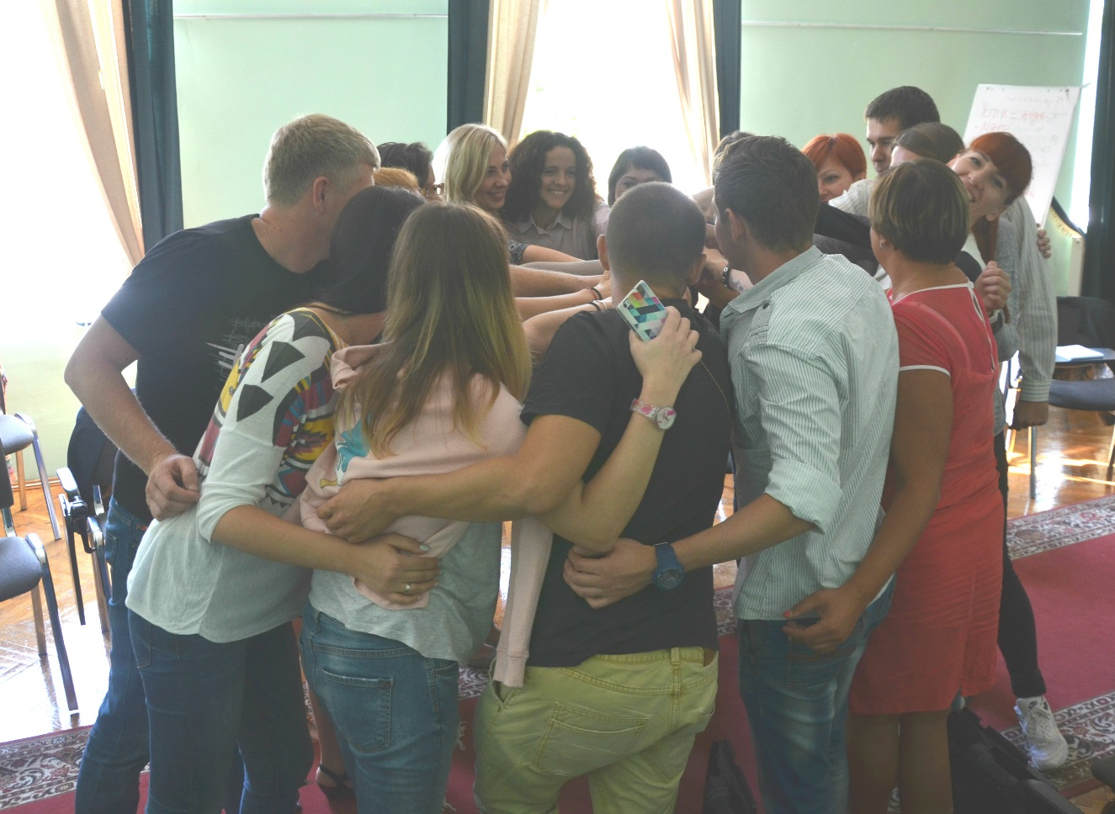
Підтримка місцевих ГО - Назустріч сталому розвитку!
З 60-ти заявок відібрано 5 ідей.
Для 40 учасників проведено 2 навчальні тренінги (проектний менеджмент, звітність, комунікація, управління фінансами).
Виділено на гранти 124 180 грн.
Підтримка у реалізації проектів:
Щоденник велосипедиста, Вінниця;
Алея троянд, Луцьку;
Еко-хакатон, Луцьк;
Освіта для змін: від біорегіоналізму до сталого розвитку, Рівне;
Роздільний збір сміття – це шлях громади до гідного життя, с. Руда Волинської області.
Організація зустрічі всіх учасників (Білорусь, Україна, Росія).

Slide 11
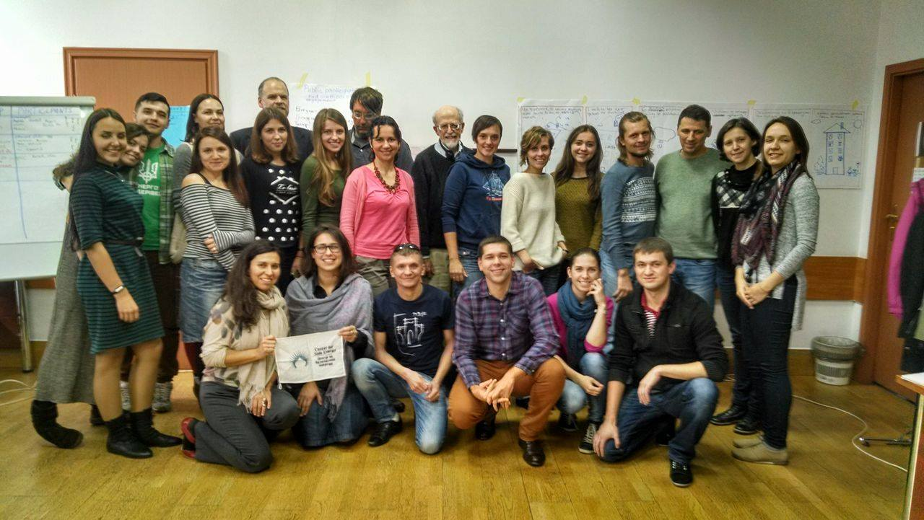
Підтримка місцевих ГО - Досвід США
Зустріч 20 громадських активістів з американськими експертами у Львові.
2 дні інтенсивного обміну досвідом США у сферах енергетики, захисту довкілля, громадського активізму, місцевого самоврядування та діяльності ГО.

Slide 12
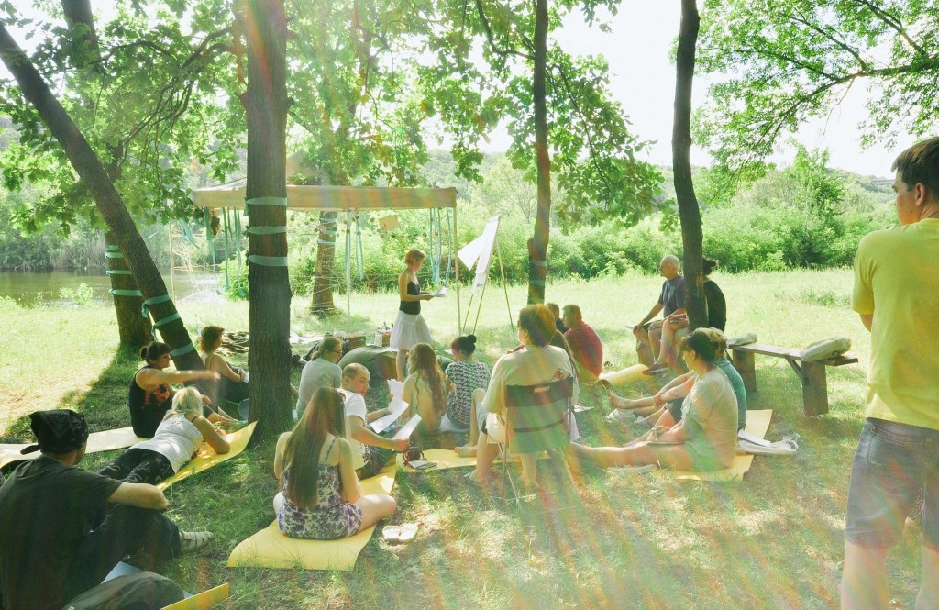
Найяскравіші еко-події року - Енерджайзер кемп
Двотижнева подія, що об`єднала близько 300 еко-активістів з усіх куточків України.
Понад 50 інтерактивних сесій, тренінгів та майстер-класів від найдосвідченіших та успішних ГО: WWF, Дивовижні, Hromadske.ua, 350.org, Повага, Greencubator, Хата-Майстерня.
Проведення акції «Збережемо Гард – збережемо Україну» на захист частини НП «Бузький Гард» від затоплення для забезпечення потреб енергокомплексу Южно-Українська АЕС — Ташлицька ГАЕС.

Slide 13
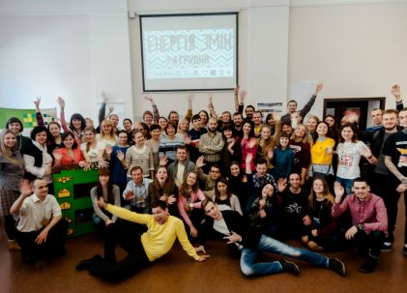
Найяскравіші еко-події року -
Енергія Змін
130 учасників енергетично-кліматичного форуму «Енергія Змін» із 4 країн (Україна, Білопрусь, Німеччина, Росія) та 28 експертів/ок.
Теми: енергетичний сектор, екологічна адвокація, урбанізм і міський простір, сталий транспорт, кліматична освіта.
47 команд обговорювали бачення розвитку України та напрацювали спільні плани та першочергові кроки у їх реалізації.

Slide 14
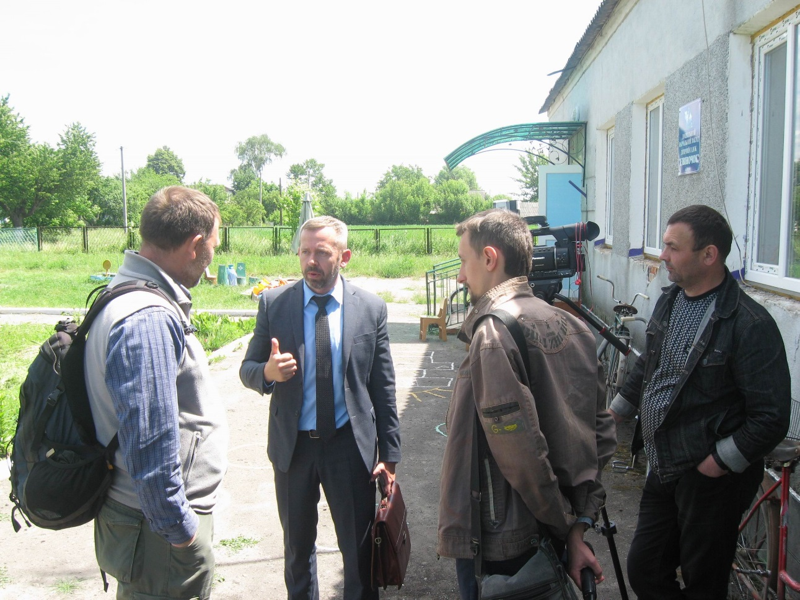
Інфокампанія з приводу спорудження ЛЕП "Луцьк північна - Тернопільська" на землях заказників та селян
2000 брошур "На вашій землі будують ЛЕП».
10 просвітницьких зустрічей з селянами.
Встановлення 12-ти інформаційних щитів у заказнику "Квітуча гора".
54 листи адресовані сільським громадам.
3 інформаційні запити та 2 листи із рекомендаціями до Укренерго

Slide 15
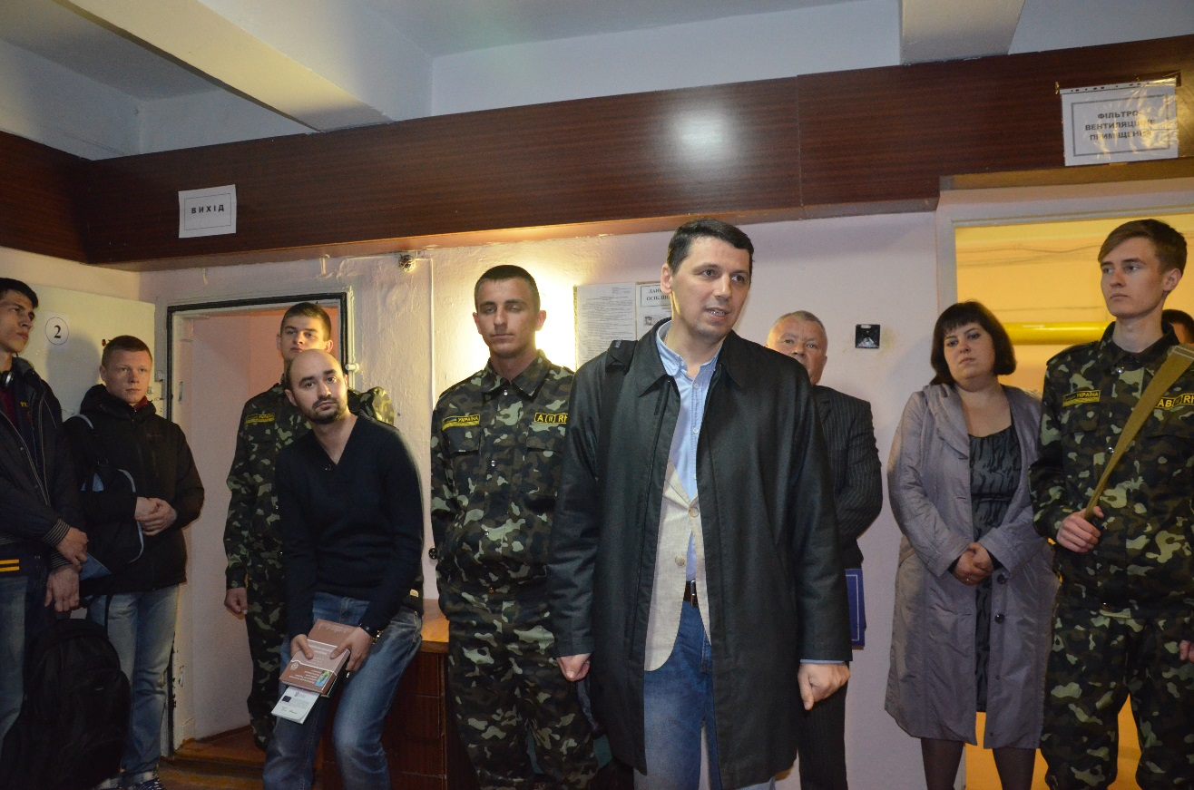
Антиядерна діяльність
Участь у Громадській раді ДІЯРУ.
Відкрите звернення до Мінекології з приводу нотифікації будівництва та експлуатації першої АЕС в Поморському воєводстві (Польща).
Антиядерна лекція для студентів НУВГП.
Тренувальна евакуація студентів та працівників НУВГП, присвячена 30 річниці аварії на ЧАЕС.
Розробка та поширення тесту на знання сучасного стану атомної галузі.
Підготовка статей («Тероризм в атомній енергетиці», «Підтримка атомної галузі на плаву», «Неймовірне фіаско Areva в Чорнобилі»).

Slide 16
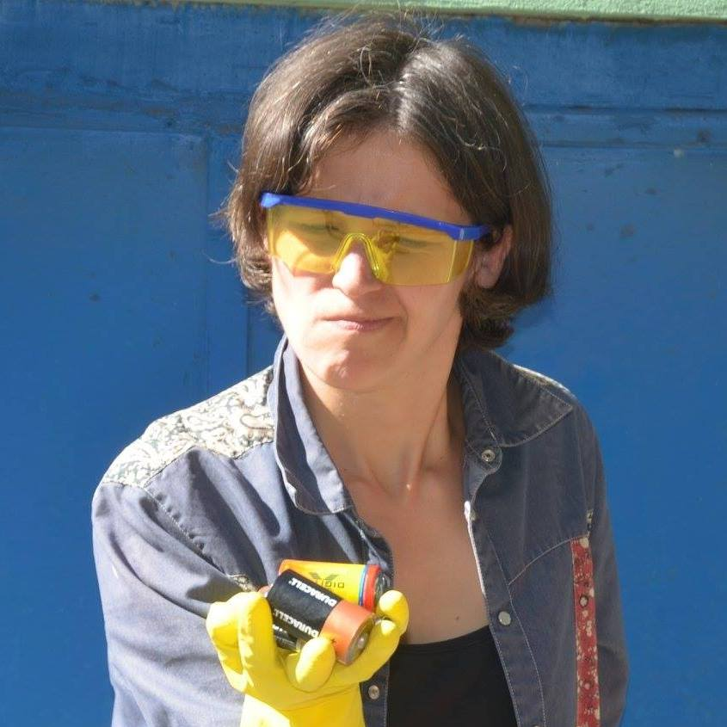
Батарейки, здавайтесь!
Участь в ініціативи "Батарейки, здавайтесь!"
зареєстровано 6 нових пунктів збору.
зібрано понад 300 кг батарейок.
просвітницька діяльність.

Slide 17
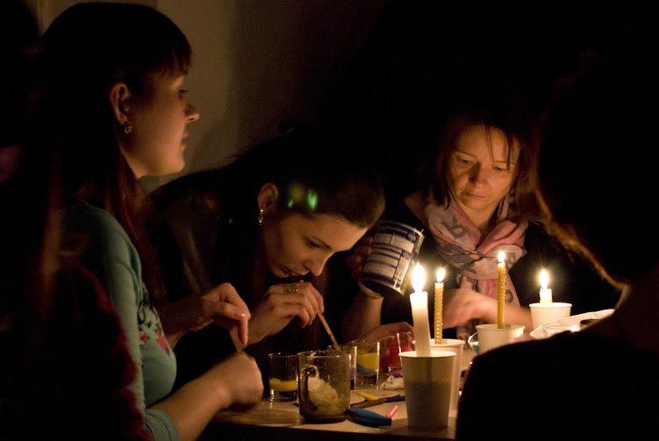
Робота з молоддю
Проведення тематичних заходів: майстер-класи з використання вживаних речей, лекції для студентів, квіз, Година Землі.
Уроки з енергозбереження для 300 школярів у школах Славуті та Новоград-Волинському.
Написання та поширення популярних статей про довкілля, енергетику, побутові поради.
Підтримка місцевих ініціатив – Сад історій, Ананас, Зелена стежка.
і
і

Slide 18
Фінанси

Slide 19















Наші партнери

Slide 20

Приєднуйтесь до команди Екоклубу!
Долучайтесь до діяльності Екоклубу - наша команда відкрита до нових ідей, людей та рішень - http://ecoclubrivne.org/join_us
Контакти:
Рівне, вул. Петра Могили, 28, оф. 35
Тел.: +380362 267891, 0673634097
Ел.пошта: office@ecoclubrivne.org
Сайт: ecoclubrivne.org

